Slide 1

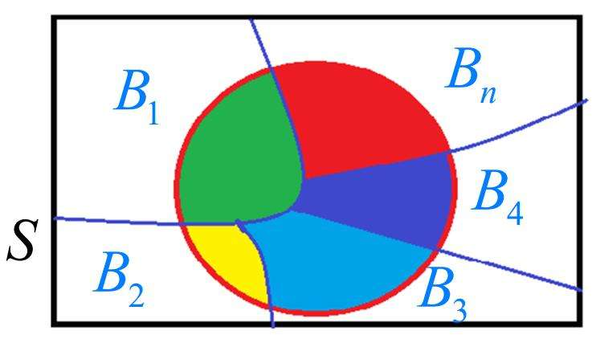
§1.4 贝叶斯公式
讲授课程：概率论与数理统计
授课对象：本科二年级
课程类型：基础必修课
参赛选手：荣耀华

Slide 2
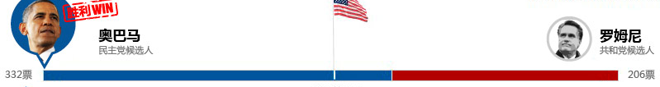
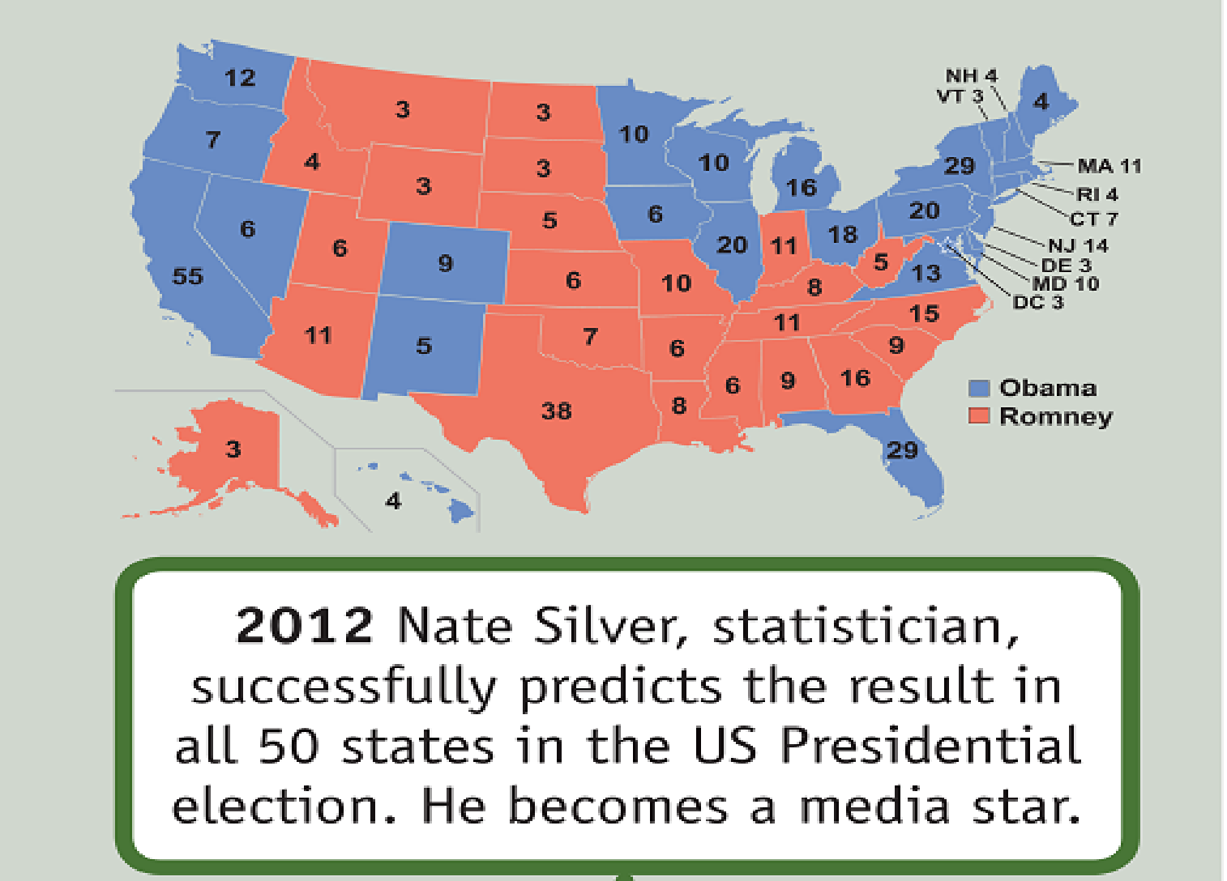
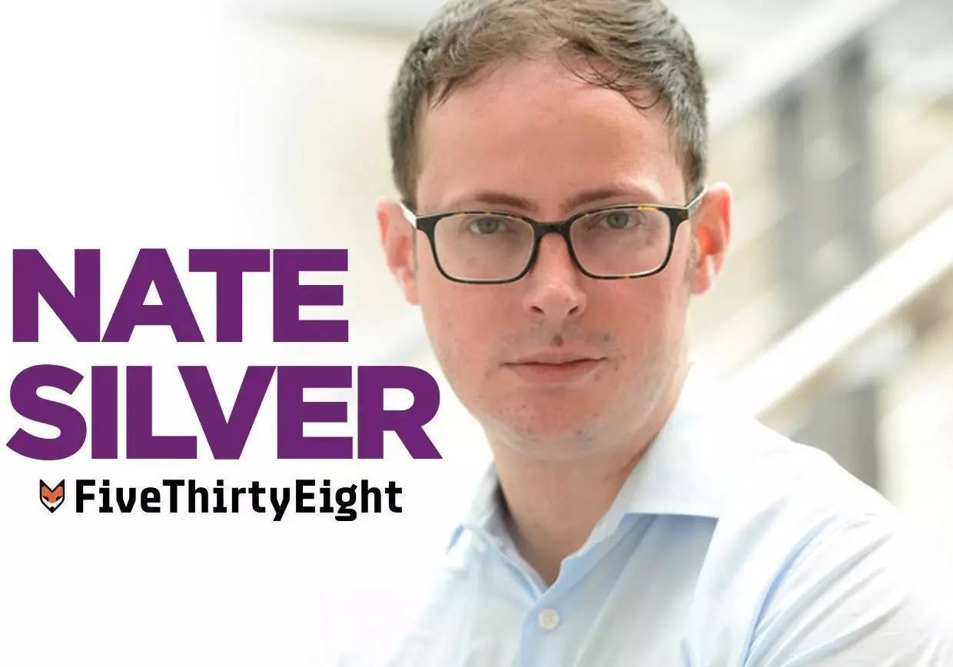
2012年美国总统大选

Slide 3







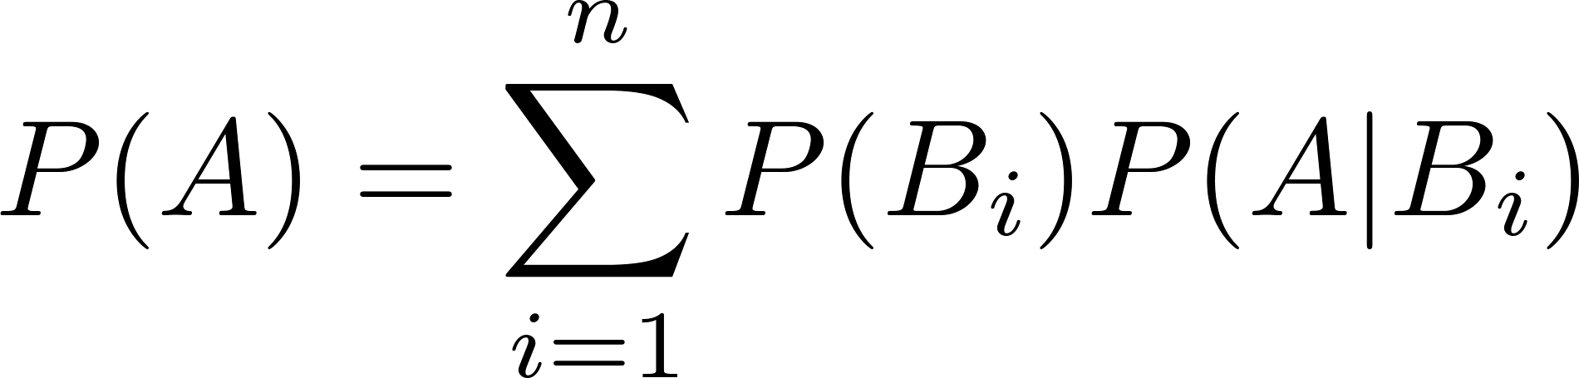



复习：乘法公式与全概率公式
S
A
乘法公式
B₁
B₂
全概率公式
B_{n}
…
A与B_{i}有关

Slide 4

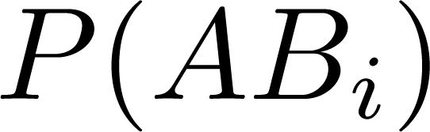

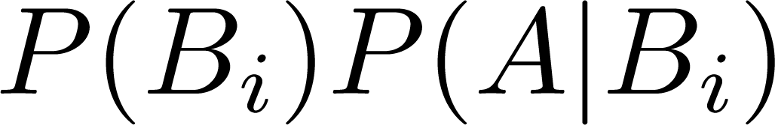
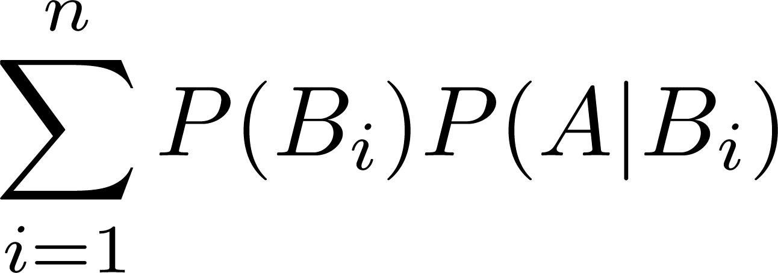

贝叶斯公式
B₁
B₂
…
B₃

Slide 5
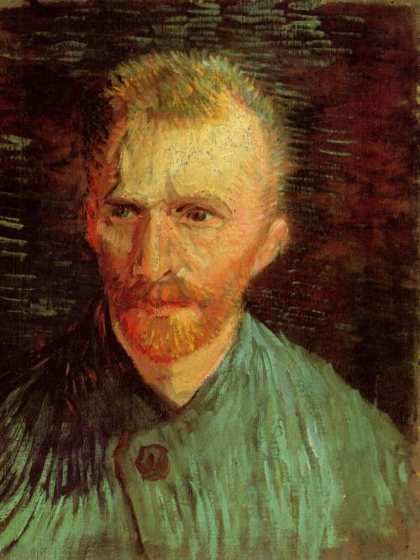

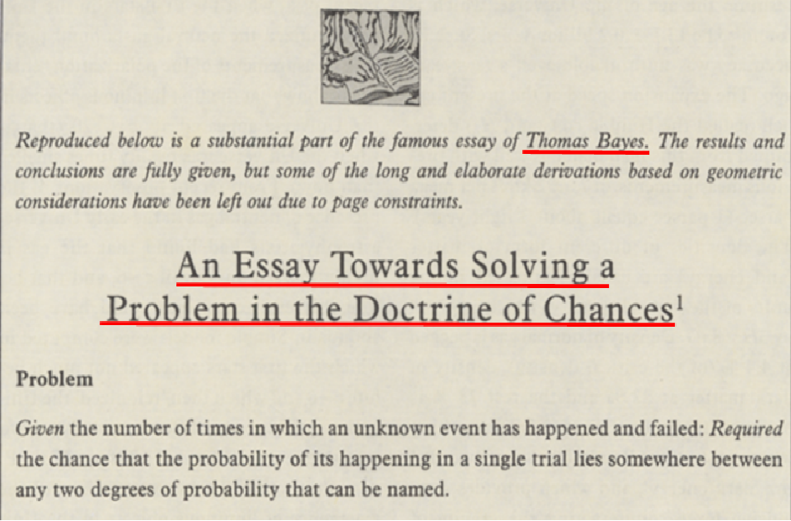


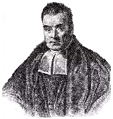
贝叶斯公式提出
托马斯（1701-1761）,英国数学家,牧师
1761年提出贝叶斯公式
贝叶斯统计
贝叶斯学派
在金融,保险,工农业,人工智能应用广泛

Slide 6





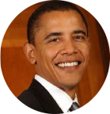
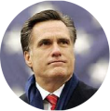
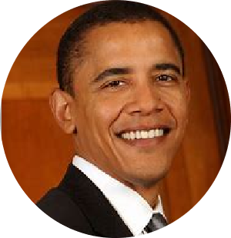
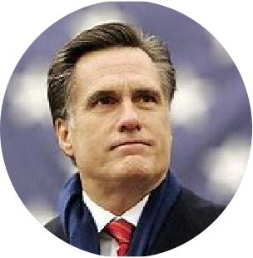

美国总统大选问题
候选人
奥巴马 PK 罗姆尼
奥巴马是未来总统时，调查显示奥巴马获胜概率0.6
罗姆尼是未来总统时，调查显示奥巴马获胜概率0.37
…..
调查
准确性
当调查显示奥巴马获胜时，奥巴马是未来总统的概率是多少？
问 题

Slide 7
美国总统大选
审题目
找已知
思维训练
1
2
4
3
做预测
算概率

Slide 8
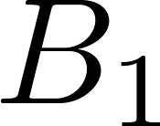
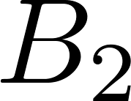

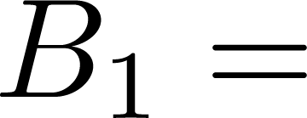
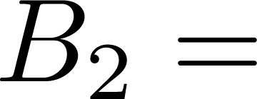


美国总统大选-审题目
?
原因一( )
调查显示
奥巴马获胜
结果
原因二( )
令
{调查显示奥巴马获胜}
{奥巴马是未来的总统}
{罗姆尼是未来的总统}
求
?

Slide 9
美国总统大选
审题目
找已知
思维训练
1
2
4
3
做预测
算概率

Slide 10
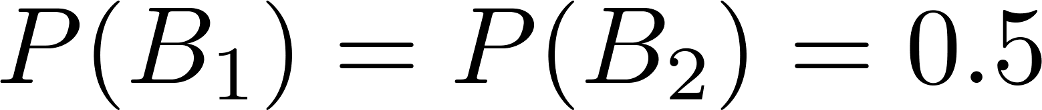
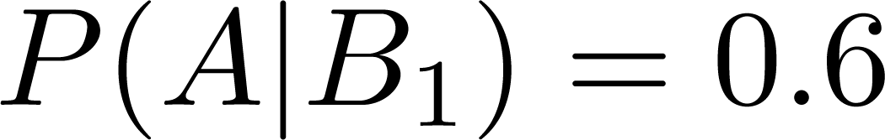
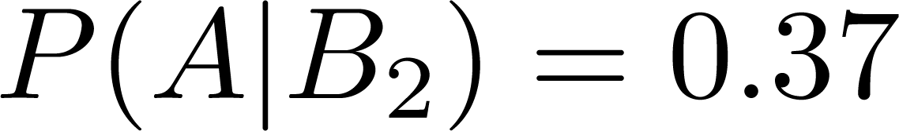
美国总统大选-找已知
首先假设奥巴马，罗姆尼当选的概率相等
奥巴马是未来总统时，调查显示他获胜的
概率是0.6
罗姆尼是未来总统时，民调显示奥巴马获胜
的概率是0.37

Slide 11
美国总统大选
审题目
找已知
思维训练
1
2
3
4
做预测
算概率

Slide 12
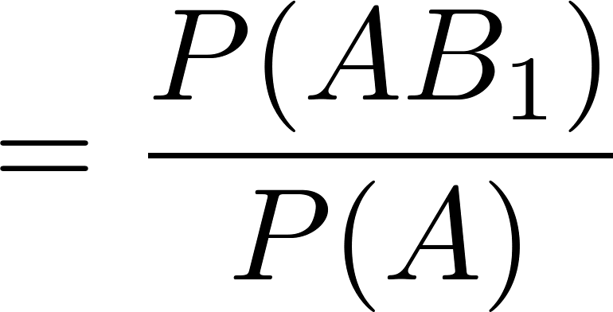
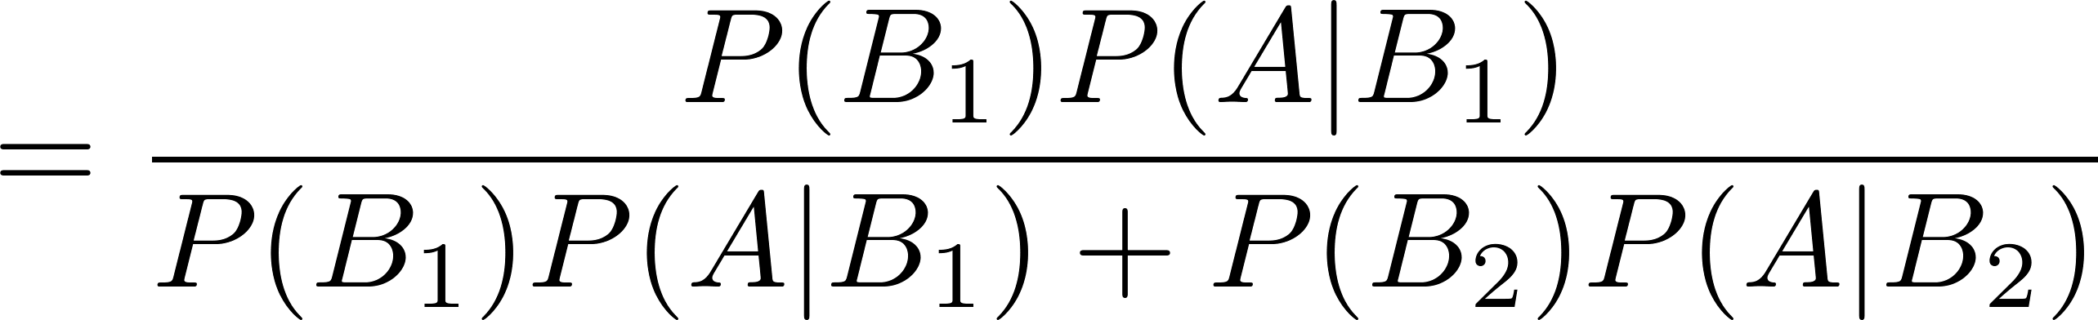
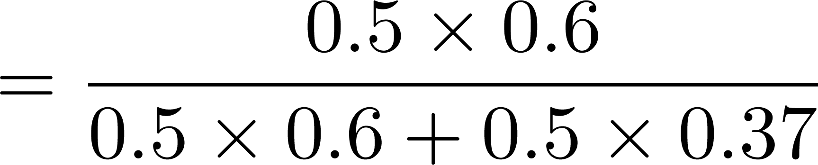
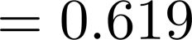
美国总统大选-算概率
乘法公式
全概率公式
调查显示奥巴马获胜时，
奥巴马是总统的概率为0.619

Slide 13
美国总统大选
审题目
找已知
思维训练
1
2
4
3
做预测
算概率
Notes:
增加两个比较大小的

Slide 14
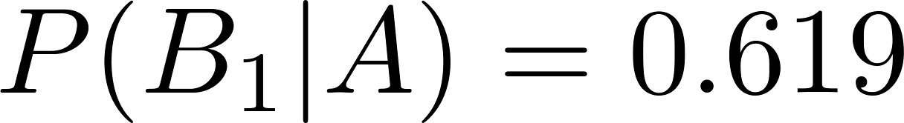


美国总统大选-做预测
调查显示奥巴马获胜时，
奥巴马是总统的概率为
0.619
调查显示奥巴马获胜时，
罗姆尼是总统的概率为
0.381
奥巴马更有可能是总统。

Slide 15
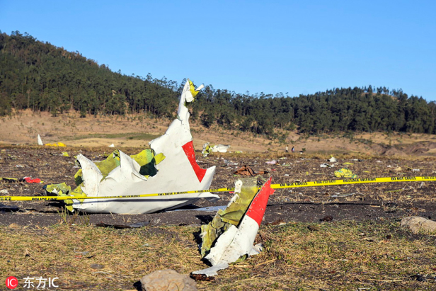
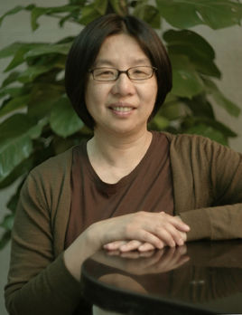


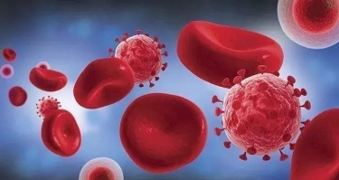
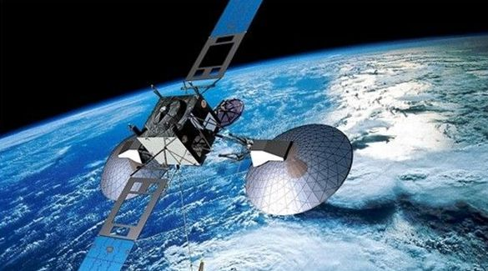
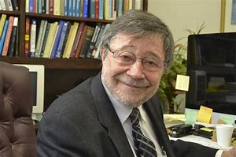
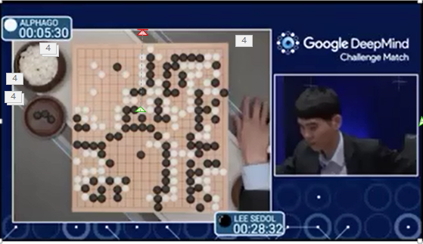

贝叶斯公式应用
空海难搜救
肿瘤标记物
疾病诊断
应用
雾霾防控
人工智能

Slide 16



知识点脉络
A与B有关
审题目
找已知
乘法公式
1
2
4
3
做预测
算概率
贝叶斯公式
全概率公式
A与B无关
事件独立性
预习

Slide 17
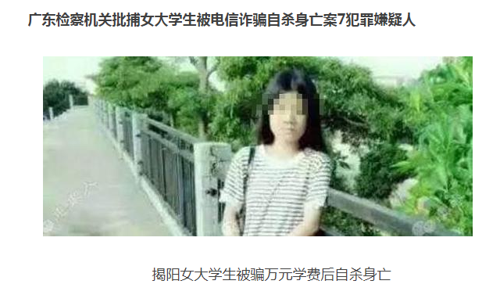
电信诈骗
正常邮件
诈骗邮件
电信诈骗给人民群众的生命财产安全带来了很大的危害。
用贝叶斯公式处理诈骗信息识别问题。
特征词

Slide 18
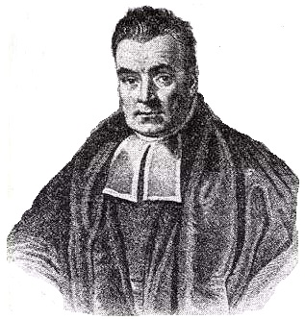
敬请批评指正！
谢 谢！
讲授内容：贝叶斯公式
授课对象：本科二年级
参赛选手：荣耀华

